Slide 1
Programación II
Unidad 1 – Semana 4

Slide 2

Semana 4
Contenido:
Programación Orientada a Objetos
Relaciones de Composición

Slide 3

Composición
Las relaciones de composición son relaciones entre parte y todo en las que la parte debe constituir parte del objeto completo.
La carpeta puede contener muchos archivos, mientras que cada archivo tiene exactamente una carpeta principal. Si se elimina una carpeta, también se eliminan todos los archivos contenidos

Slide 4
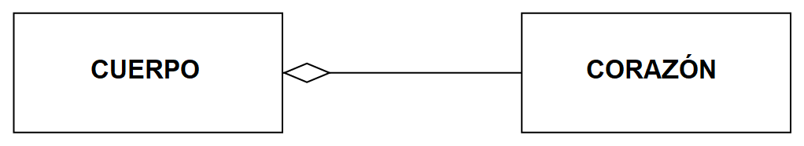
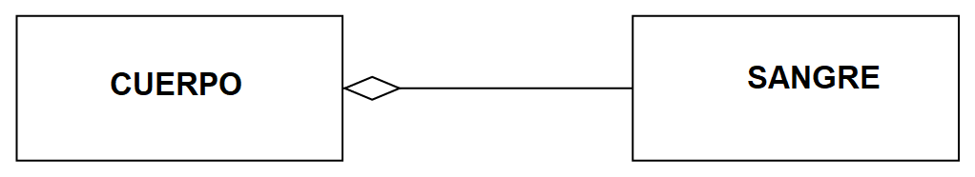
Composición
Por ejemplo, un corazón es parte del cuerpo de una persona. La parte de una composición solo puede ser parte de un objeto a la vez. Un corazón que es parte del cuerpo de una persona no puede ser parte del cuerpo de otra al mismo tiempo.
Otro ejemplo de la vida real es Nuestro cuerpo y sangre. La sangre reside dentro de un cuerpo. Esto significa que la sangre es parte del cuerpo. La sangre es inútil si no está dentro de un cuerpo. La sangre presente fuera del cuerpo no tiene importancia.

Slide 5
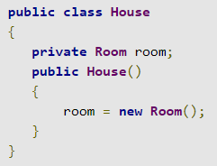
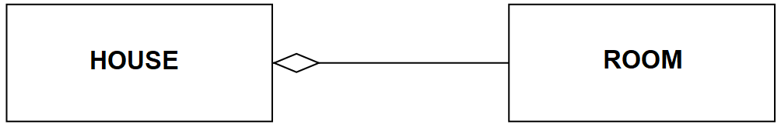
Composición
La relación de composición es una forma especializada de agregación. La composición es en realidad un tipo fuerte de agregación
En composición, si el objeto padre se destruye, los objetos hijo también dejan de existir.. Por ejemplo, una casa puede estar compuesta por una o más habitaciones.
Si la casa se destruye, todas las habitaciones que forman parte de la casa también se destruyen
parent
child

Slide 6
Composición
Es una fuerte forma de agregación
El tiempo de vida de la “parte” depende del “todo”
El conjunto es el único propietario de sus partes y la “parte” solamente pertenece a un solo conjunto
El tiempo de vida de la “parte” depende del “todo”
La multiplicidad en “todo” el lado debe ser cero o uno
El conjunto debe gestionar la creación y destrucción de sus partes
Circulo
1
Punto
Circulo
Punto
Poligono
3..*

